Slide 1
Паттерн проектирования «Наблюдатель»

Slide 2
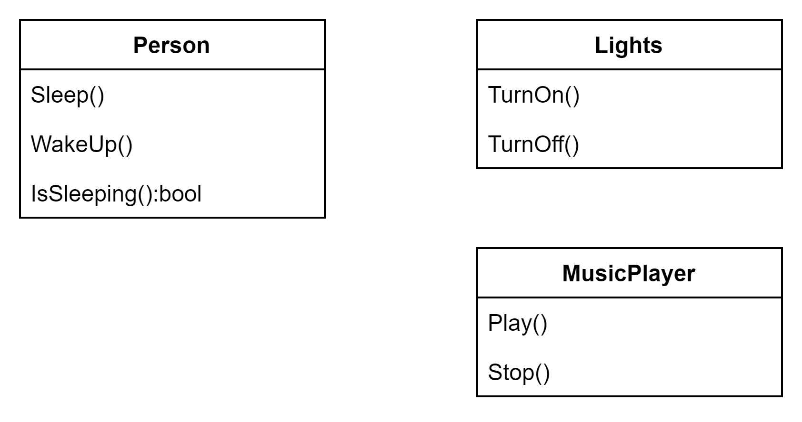
Пример

Slide 3
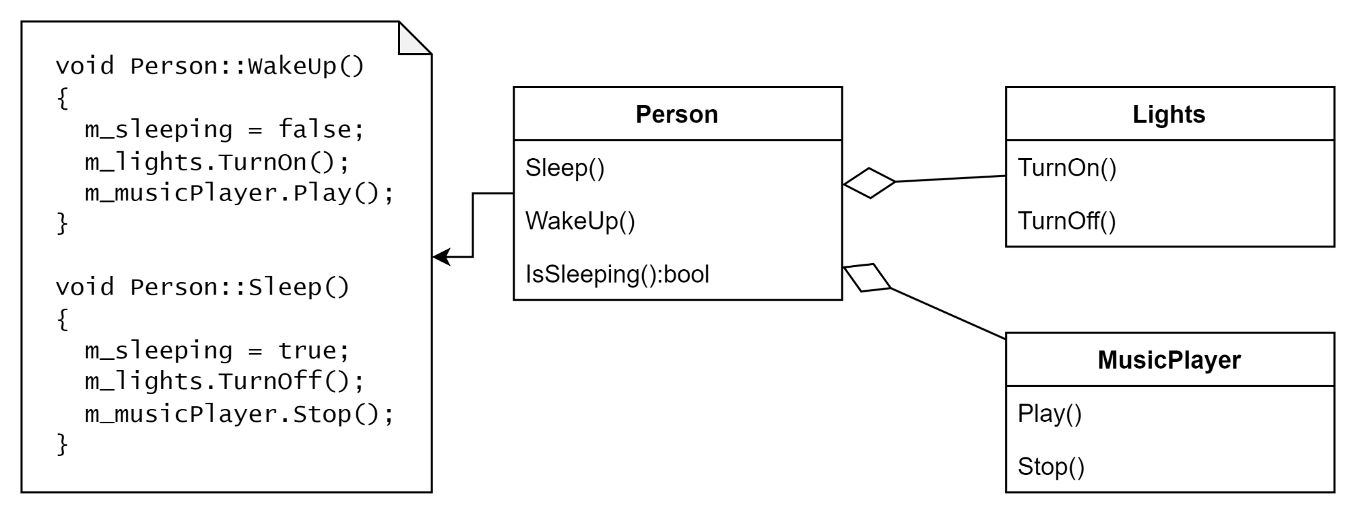
Человек сам управляет приборами

Slide 4
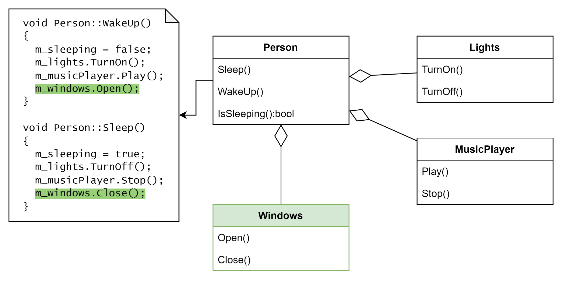
При пробуждении нужно открывать окна, а при засыпании — закрывать

Slide 5
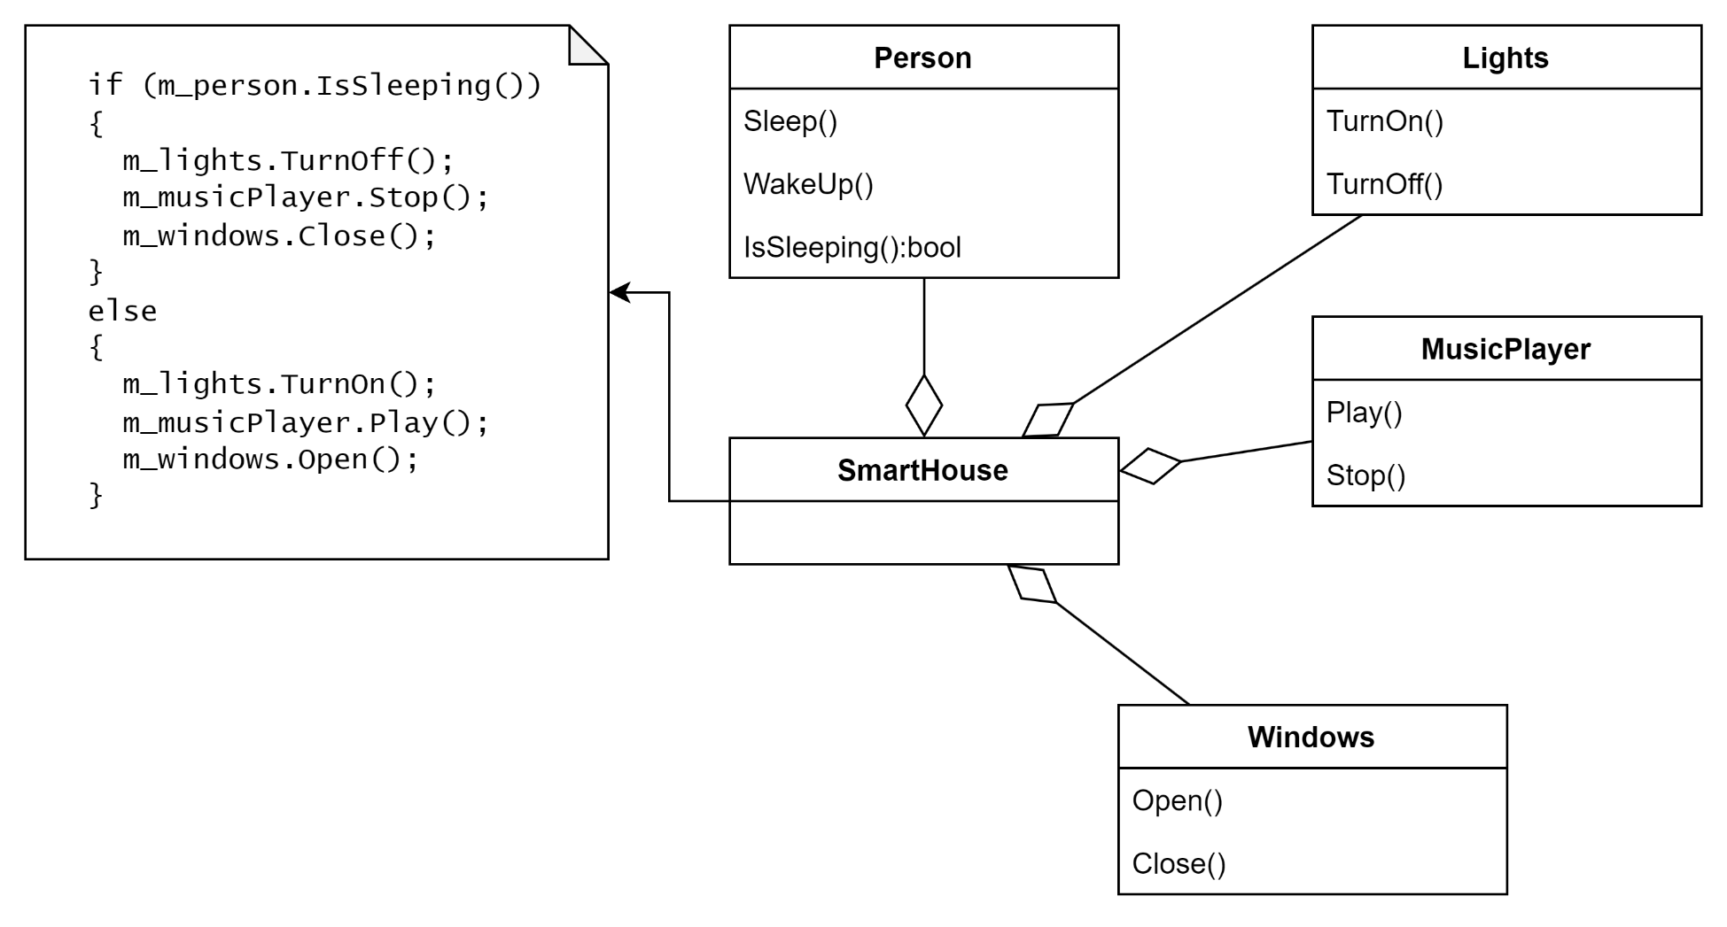
Устраняем зависимость между Person и объектами дома
Как умный дом узнает, в какой момент включить или выключить свет и музыку?

Slide 6
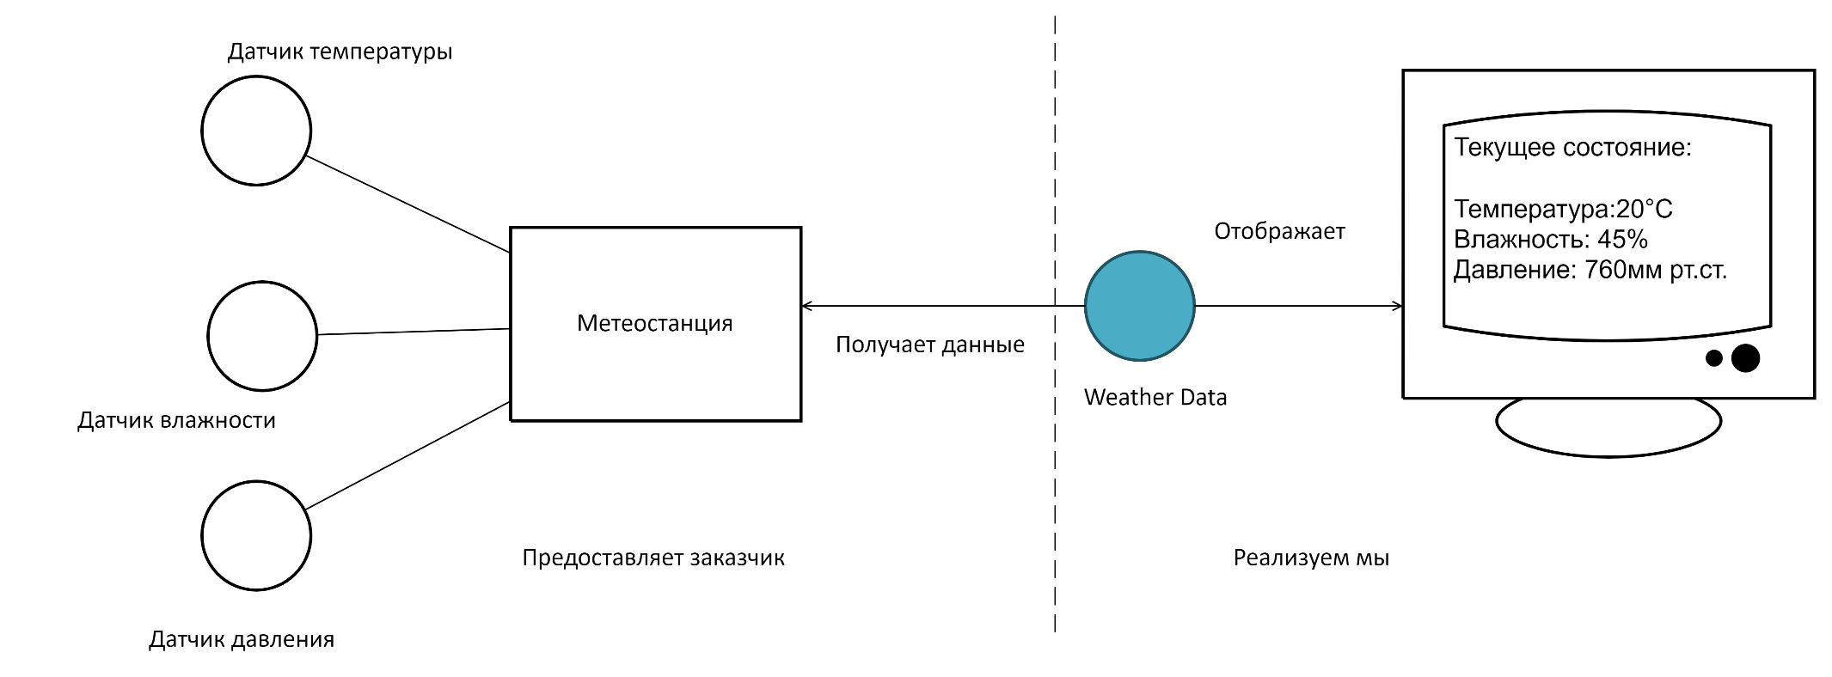
Приложение Weather Station
Задача:
Разработать приложение, использующее состояние WeatherData для отображения текущих погодных условий, статистики и прогноза погоды
Notes:
Задание
Метеостанция работает на основе объекта WeatherData, отслеживающего текущие погодные условия
Необходимо создать приложение, которое отображает 3 визуальных элемента:
Текущие условия
Статистика (минимум, максимум, среднее)
Прогноз
Предусмотреть возможность расширения программы. Нужно определить API, чтобы другие разработчики могли писать собственные визуальные элементы для отображения погоды и подключать их к приложению.

Slide 7
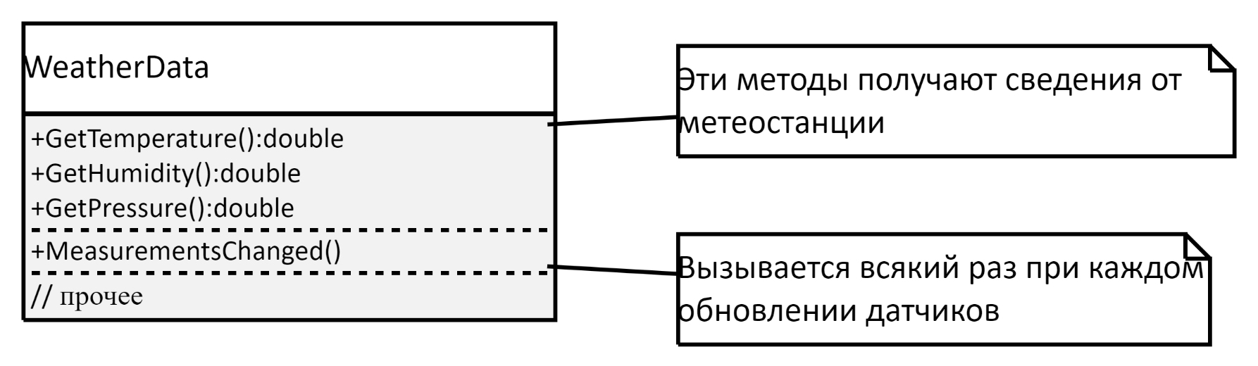
Обзор класса WeatherData
Необходимо реализовать метод MeasurementsChanged(), чтобы он обновлял изображение для различных датчиков: текущее состояние, статистика, прогноз погоды

Slide 8
Примерная реализация WeatherData
class WeatherData
{
public:
// Температура в градусах Цельсия
double GetTemperature()const
{
...
}
// Относительная влажность (0...100)
double GetHumidity() const
{
...
}
// Атмосферное давление (в мм.рт.ст)
double GetPressure() const
{
...
}
void MeasurementsChanged()
{
// Вызывается всякий раз при смене показаний датчиков
}
};

Slide 9
Исходные данные
Объект WeatherData предоставляет get-методы для получения текущих значений датчиков
Метод MeasurementsChanged вызывается при смене метеорологических данных
Реализовать 3 экрана вывода: текущая погода, статистика, прогноз погоды
Экраны должны обновляться всякий раз при появлении новых данных у WeatherData
Notes:
Объект WeatherData предоставляет get-методы для получения текущих значений датчиков
Метод MeasurementsChanged вызывается при появлении новых метеорологических данных. Как он вызывается – не важно. Важно знать, что он вызывается.

Slide 10
Требования к приложению
Расширяемость
Возможность реализации дополнительных экранов вывода
Возможность динамического добавления и удаления экранов

Slide 11
Наивная реализация
class CWeatherData
{
public:
void MeasurementsChanged()
{
// Для получения данных вызываем уже реализованные getter-ы
double temp = GetTemperature();
double humidity = GetHumidity();
double pressure = GetPressure();
// Обновляем показания индикаторов
m_currentConditionsDisplay.Update(temp, humidity, pressure);
m_statisticsDisplay.Update(temp, humidity, pressure);
m_forecastDisplay.Update(temp, humidity, pressure);
}
private:
// объявления переменных-индикаторов
};
Notes:
Наивная реализация предполагает разместить объекты-датчики в полях класса CWeatherData и в методе MeasurementsChanged обновляем показания датчиков

Slide 12
Какие недостатки есть у этой реализации?
A. Мы привязываемся к конкретным классам, а не интерфейсам
B. Для добавления нового индикатора нужно изменить WeatherData
C. Во время выполнения программы нельзя добавлять индикаторы
D. Индикаторы не реализуют единый интерфейс
E. Изменяемые части программы не инкапсулируются
F. Мы нарушаем инкапсуляцию класса WeatherData

Slide 13
Жесткие зависимости от конкретных классов индикаторов
Программирование на уровне конкретной реализации не позволяет добавлять и удалять визуальные элементы без внесения изменений в класс CWeatherData
void MeasurementsChanged()
{
double temp = GetTemperature();
double humidity = GetHumidity();
double pressure = GetPressure();
m_currentConditionsDisplay.Update(temp, humidity, pressure);
m_statisticsDisplay.Update(temp, humidity, pressure);
m_forecastDisplay.Update(temp, humidity, pressure);
}

Slide 14
Инкапсуляция переменной области
Типы и количество индикаторов – переменная составляющая программы, и должна быть инкапсулирована

Slide 15
Выделение общего интерфейса
Обновление различных индикаторов осуществляется сходным образом
void MeasurementsChanged()
{
double temp = GetTemperature();
double humidity = GetHumidity();
double pressure = GetPressure();
m_currentConditionsDisplay.Update(temp, humidity, pressure);
m_statisticsDisplay.Update(temp, humidity, pressure);
m_forecastDisplay.Update(temp, humidity, pressure);
}

Slide 16
Знакомство с паттерном Наблюдатель

Slide 17
Аналогия с подпиской на журнал
Издатель выпускает газеты и журналы
Вы оформляете подписку у издателя на интересный вам журнал
При выходе нового номера, его доставляют лично вам
Если вы не хотите получать журнал, вы прекращаете подписку
Кроме вас на журнал может подписаться кто угодно

Slide 18
Издатели + Подписчики = Паттерн Наблюдатель
Субъект – тот, кто управляет состоянием и оповещает наблюдателей об изменении состояния
Наблюдатель – тот, кто получает оповещения от Субъекта
Регистрируется у Субъекта для получения оповещения об изменении его данных

Slide 19
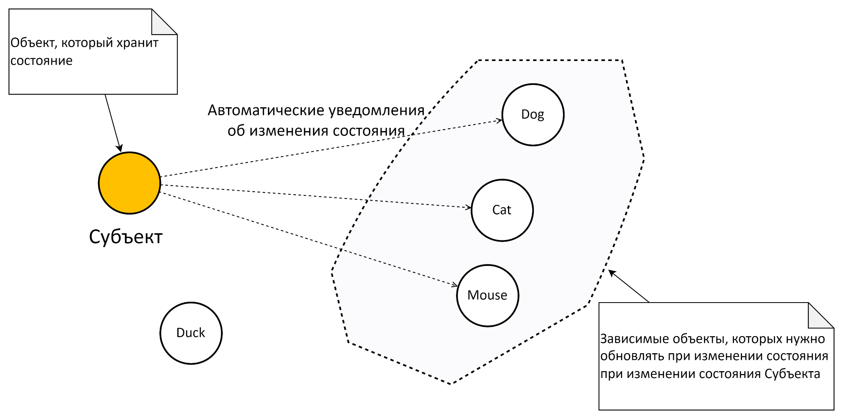
Паттерн Наблюдатель
Объект не является наблюдателем, поэтому не получает оповещения
Notes:
Субъект управляет некоторыми данными
Когда его данные обновляются, наблюдатели получают оповещения.
Наблюдатели регистрируются у субъекта, чтобы получать оповещения при изменении его данных

Slide 20
Паттерн Наблюдатель
Определяет отношение «один-ко-многим» между объектами таким образом, что при изменении состояния одного объекта происходит автоматическое оповещение и обновление зависимых объектов

Slide 21
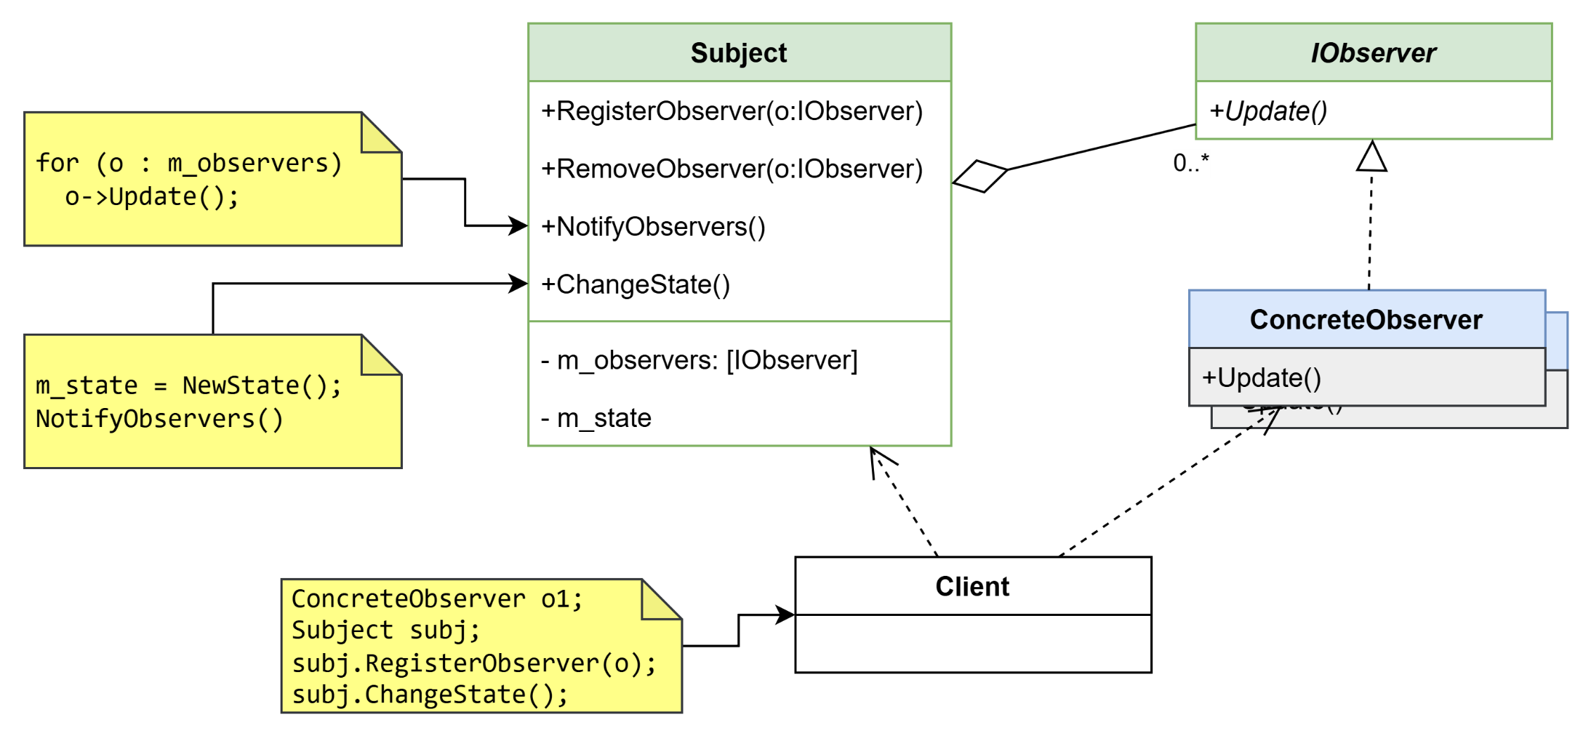
Структура паттерна

Slide 22
Отношение «один-ко-многим»
Один субъект обладает и управляет состоянием
Нельзя изменить состояние в обход субъекта
Наблюдатели используют состояние, но не владеют им
Субъект оповещает их об изменении своего состояния
Может быть много Наблюдателей, которые получают уведомления от одного Субъекта

Slide 23
Сила слабых связей
Объекты являются слабосвязанными, если могут взаимодействовать, зная минимум информации друг о друге
В паттерне «Наблюдатель» субъекты и наблюдатели слабо связаны
Субъект знает о наблюдателях лишь их интерфейс наблюдателя

Slide 24
Сила слабых связей
Субъект знает, что Наблюдатель реализует некоторый интерфейс IObserver
Субъект не зависит от конкретных классов наблюдателей
Легко добавлять новых наблюдателей
Субъект зависит только от списка наблюдателей
Любого наблюдателя можно заменить другим или исключить из списка во время выполнения
Добавление новых типов наблюдателей не требует модификации субъекта
Достаточно реализовать интерфейс IObserver в новом классе
Notes:
Субъекту не нужно знать конкретные классы наблюдателей, и их конкретные методы. Он использует только интерфейс Iobserver

Slide 25
Сила слабых связей
Субъекты и наблюдатели могут использоваться повторно независимо друг от друга
Изменения в субъекте или наблюдателе не влияют на другую сторону
Имеет значение лишь то, что объект реализует необходимый интерфейс субъекта или наблюдателя

Slide 26
Сила слабых связей
Стремитесь к слабой связанности взаимодействующих объектов
На базе слабосвязанных архитектур строятся гибкие ОО-системы, которые хорошо адаптируются к изменениям благодаря минимальным зависимостям между объектами

Slide 27
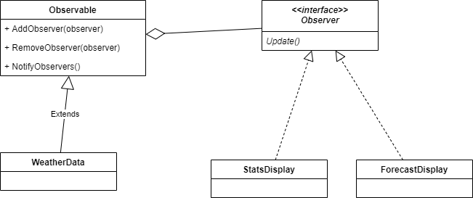
Observer и WeatherData

Slide 28
Способы взаимодействия Субъекта с Наблюдателями
Субъект часто транслирует наблюдателям доп. информацию о характере изменения
Можно выделить следующие модели передачи такой информации
Модель вытягивания (pull model)
Модель проталкивания (push model)
Явное указание интересующих модификаций

Slide 29
Модель вытягивания (pull model)
Субъект посылает минимум информации об изменении, наблюдатели запрашивают интересующие детали
Достоинства
Не изменяется интерфейс наблюдателя при изменении состояния субъекта
Недостатки
Наблюдателям приходится выяснять без помощи субъекта, что именно изменилось

Slide 30
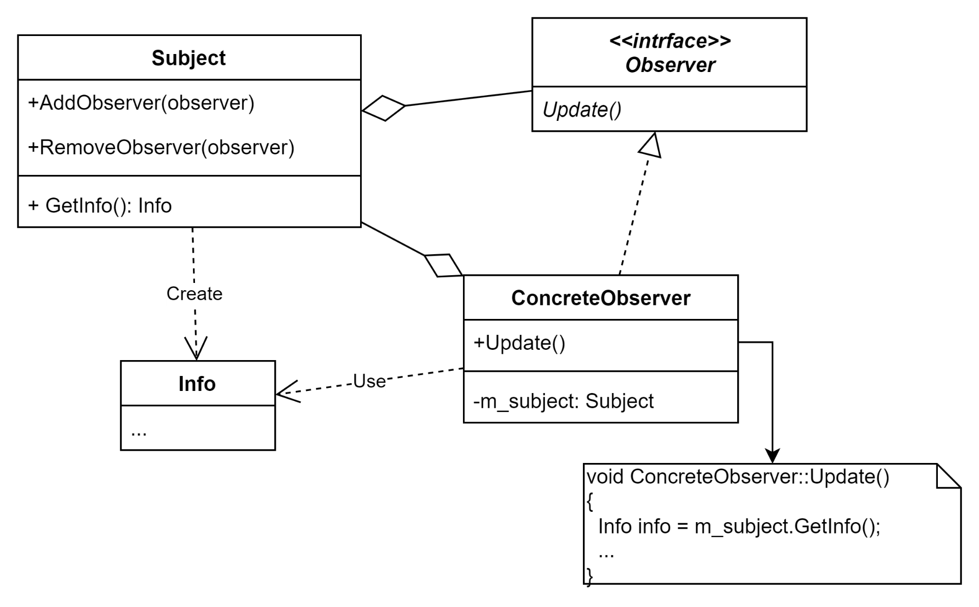
Pull Model

Slide 31
Модель проталкивания (push model)
Субъект посылает детальную информацию об изменении, независимо от того, нужно ли это наблюдателям
Достоинства
Наблюдателям легче понять, что именно изменилось
Недостатки
Снижение повторного использования кода

Slide 32
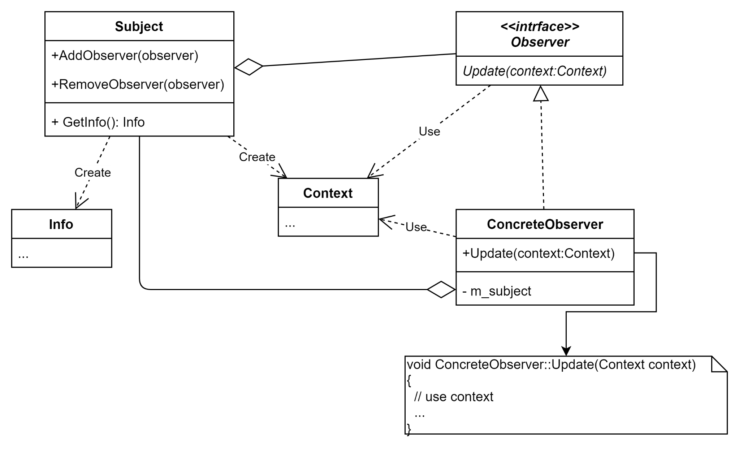
Push Model

Slide 33
Подписка на интересующие изменения
При регистрации наблюдатель указывает, какие события его интересуют
При наступлении события субъект информирует лишь тех наблюдателей, которых оно заинтересовало
Что именно изменилось, передается в виде параметра Update

Slide 34
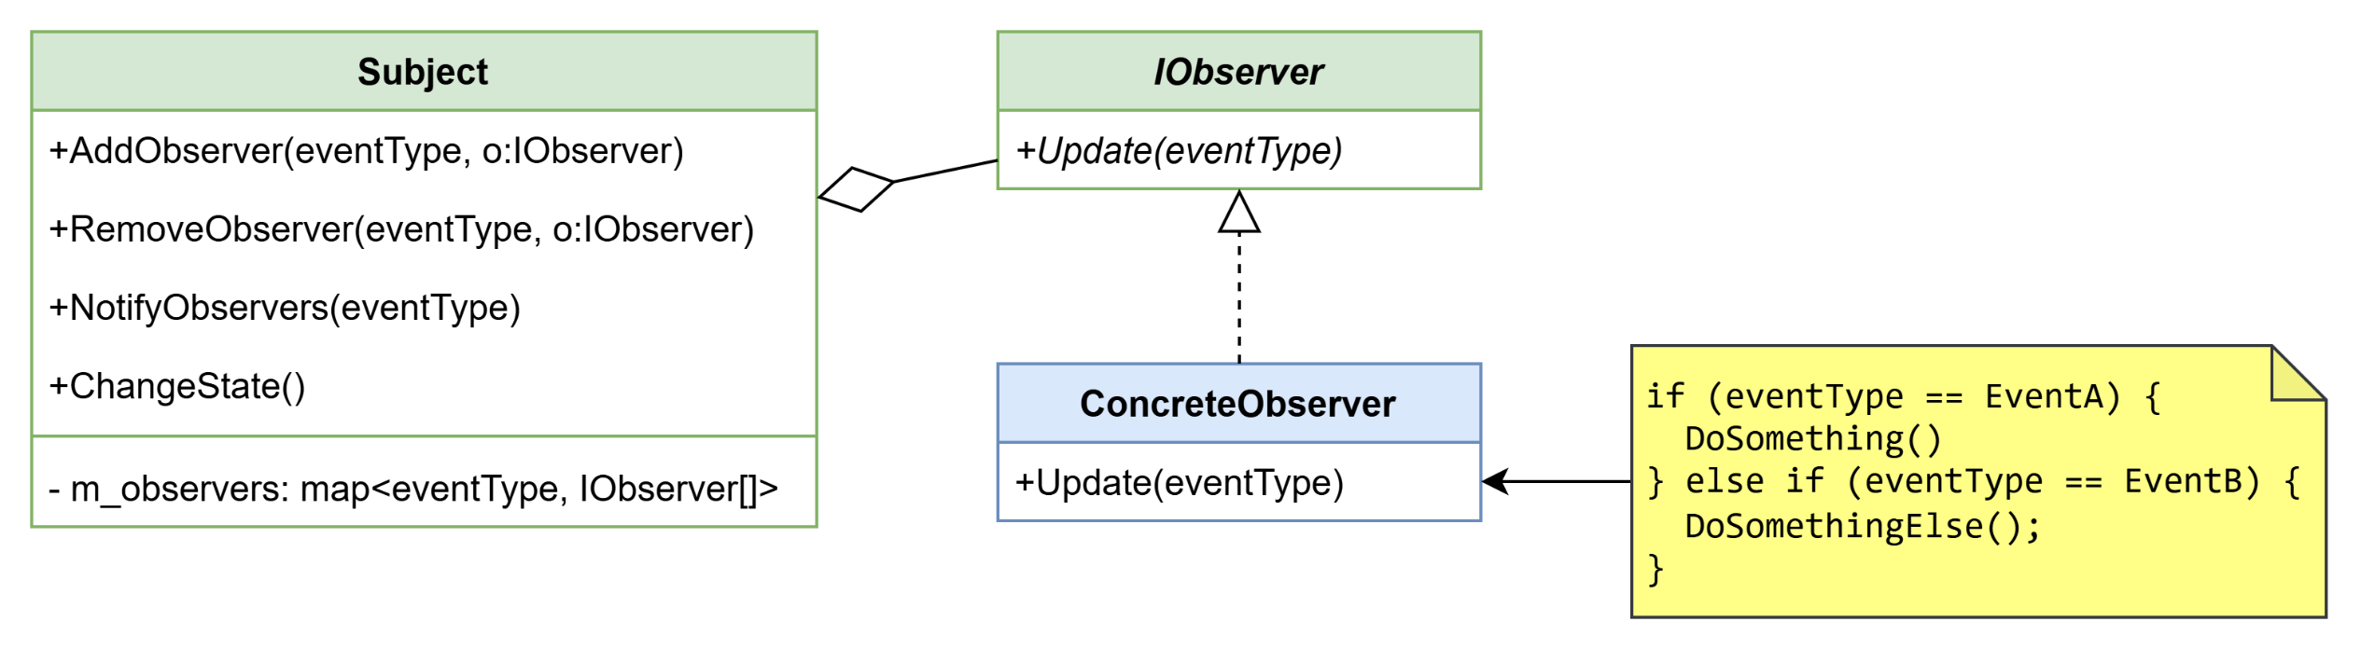
Подписка на интересующее событие

Slide 35
Наблюдение более чем за одним субъектом
Наблюдатель может зависеть от состояния более чем одного субъекта
Решение – передавать ссылку на субъект, приславший уведомление, в качестве параметра метода Update

Slide 36
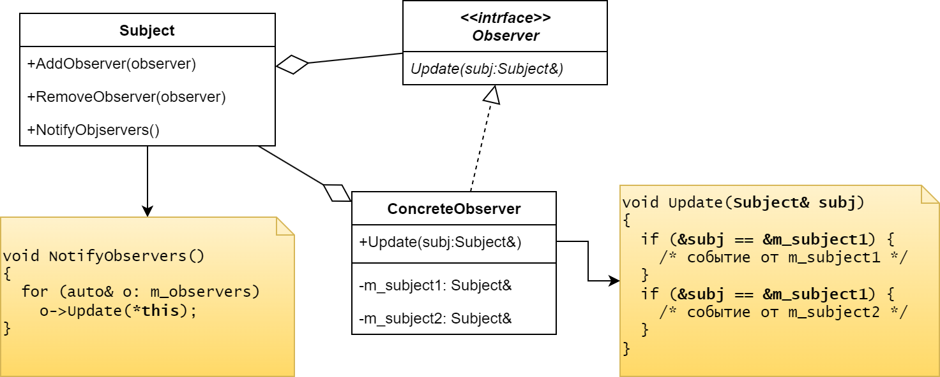
Наблюдение за несколькими субъектами

Slide 37
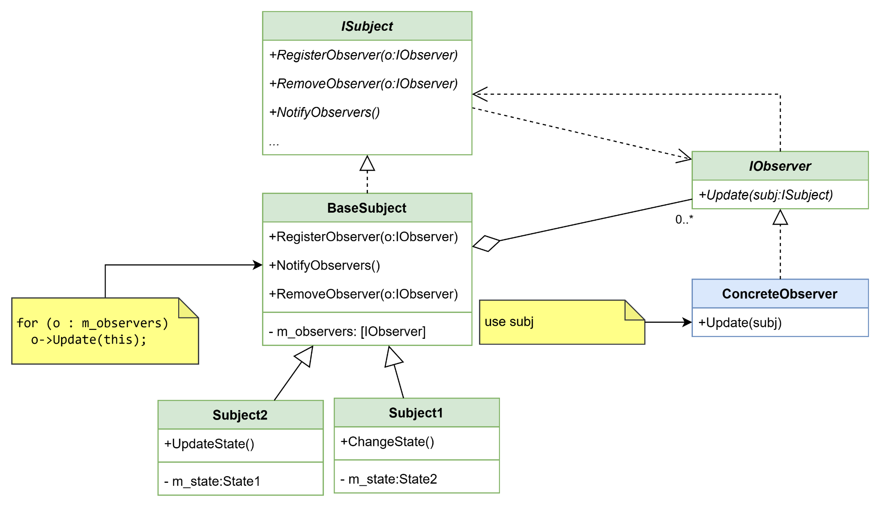
Общее поведение Субъектов можно вынести в родительский класс

Slide 38
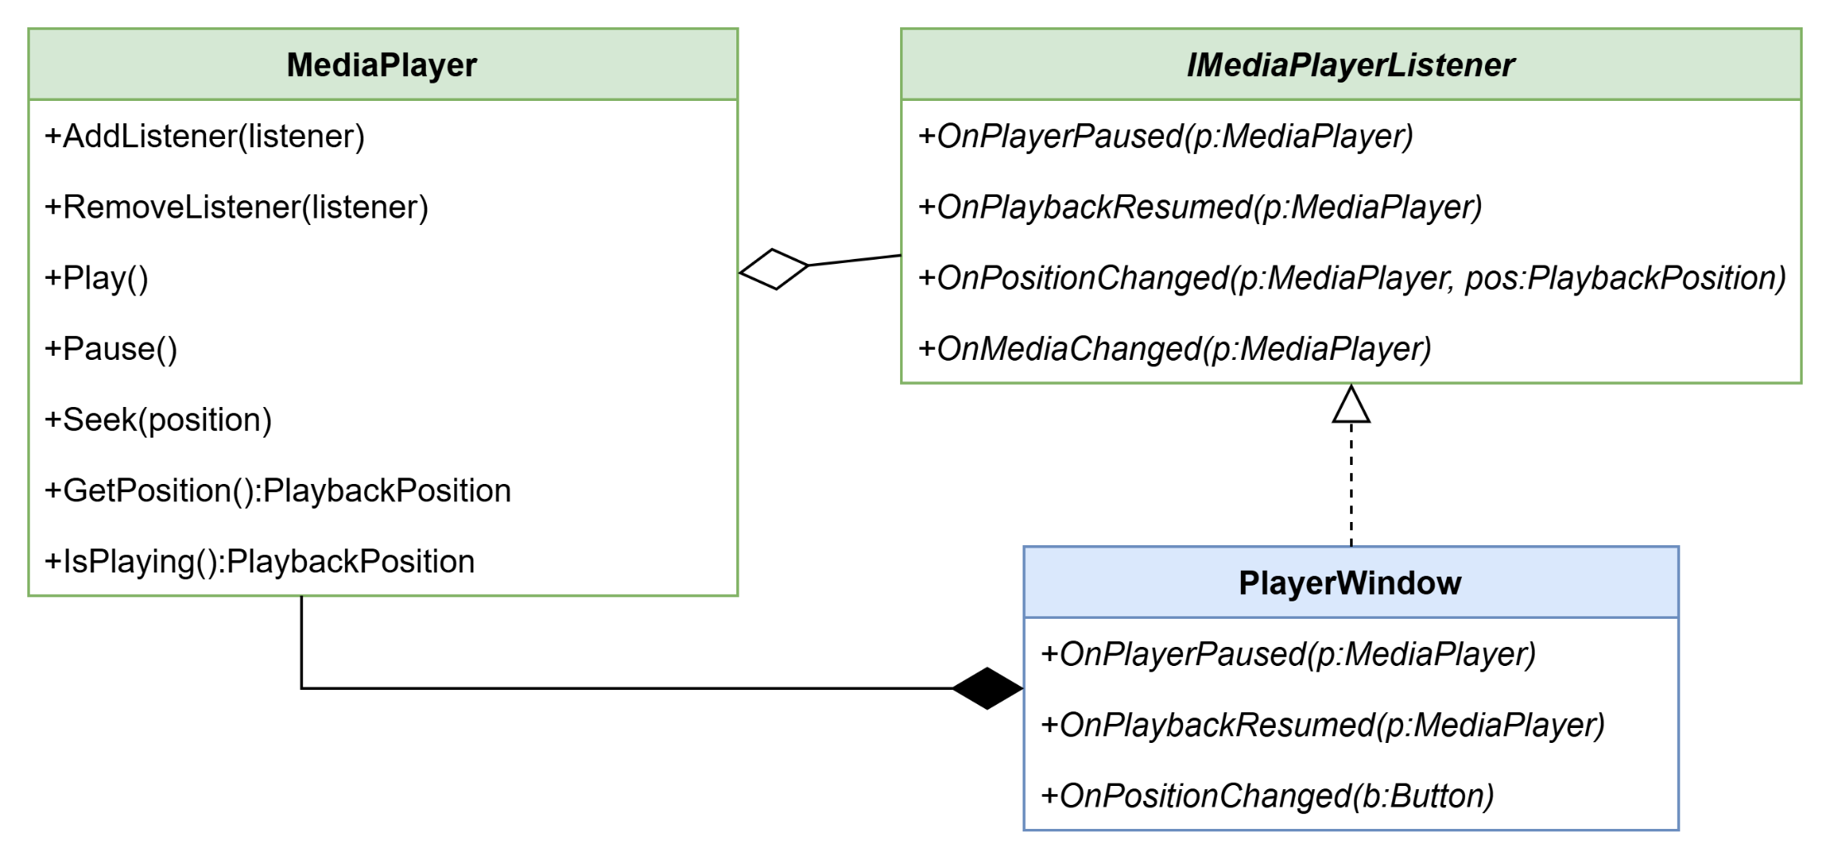
В интерфейсе наблюдателя может быть несколько методов

Slide 39
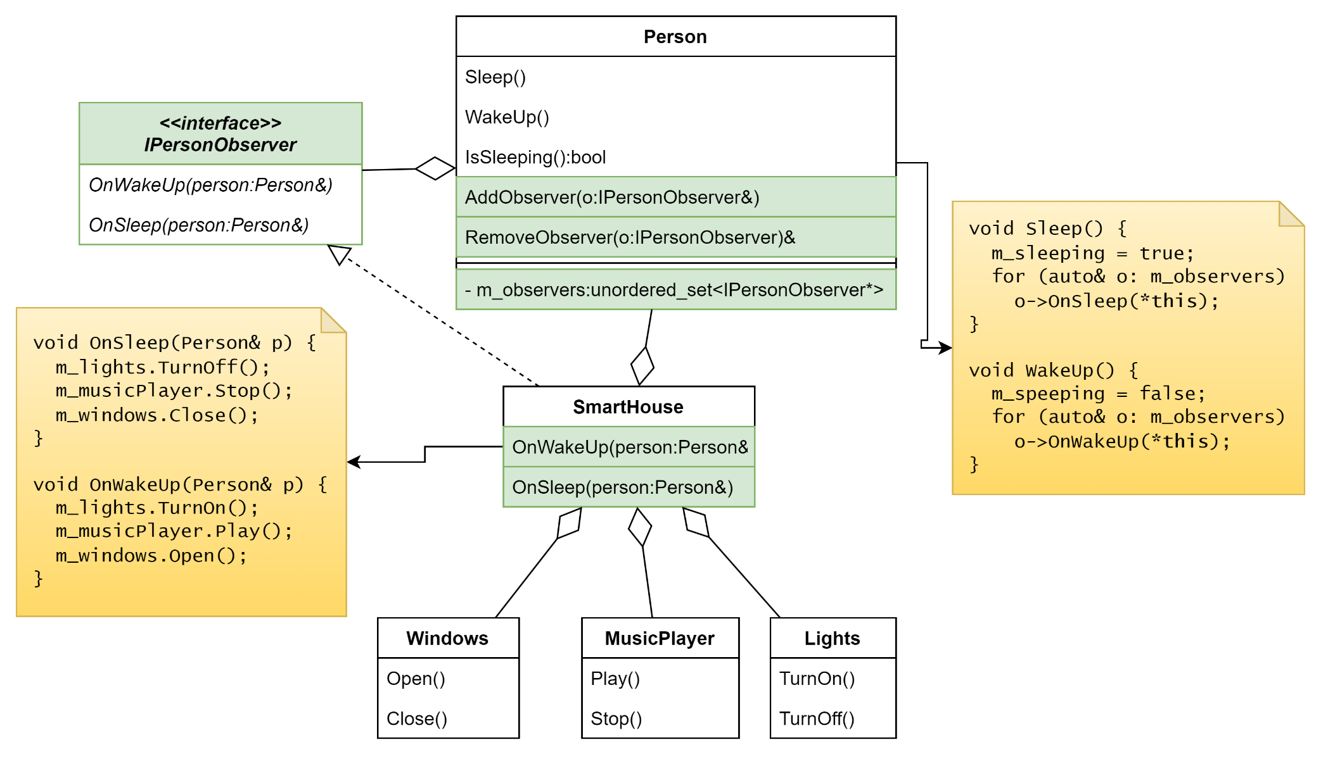
Применяем «Наблюдатель» к Умному дому

Slide 40
Кто инициирует оповещение?
Субъекты
Клиентам не надо помнить о необходимости вызова Notify субъектов
Возможное снижение производительности из-за каскада оповещений при выполнении серии последовательных операций над субъектом
Клиент
Клиент откладывает инициирование обновления до завершения серии изменений, исключив промежуточные обновления
У клиентов появляется дополнительная обязанность не забыть вызвать NotifyObservers

Slide 41
Паттерн «Наблюдатель» в языках без сборщика мусора
Удаление Субъекта не должно приводить к появлению висячих ссылок у Наблюдателей
Субъект должен уведомлять наблюдателей о своем удалении, чтобы уничтожили ссылки на него
Альтернатива: внешний объект должен отписать наблюдателей
Удаление наблюдателя не должно приводить к появлению висячих ссылок у субъекта
Наблюдатель должен отписаться от субъекта перед удалением

Slide 42
Согласованное состояние субъекта перед оповещением
Перед оповещением наблюдателей субъект должен находиться в непротиворечивом состоянии
Состояние будут опрашивать наблюдатели в ходе своего обновления
Возможное решение: паттерн «Шаблонный метод»
Определить примитивную операцию, замещаемую в подклассах, и уведомлять наблюдателей после вызова операции
Важно фиксировать, какие операции субъекта инициируют обновления
S₁
S_{1.1}
S_{1.2}
S_{1.3}
S₂

Slide 43
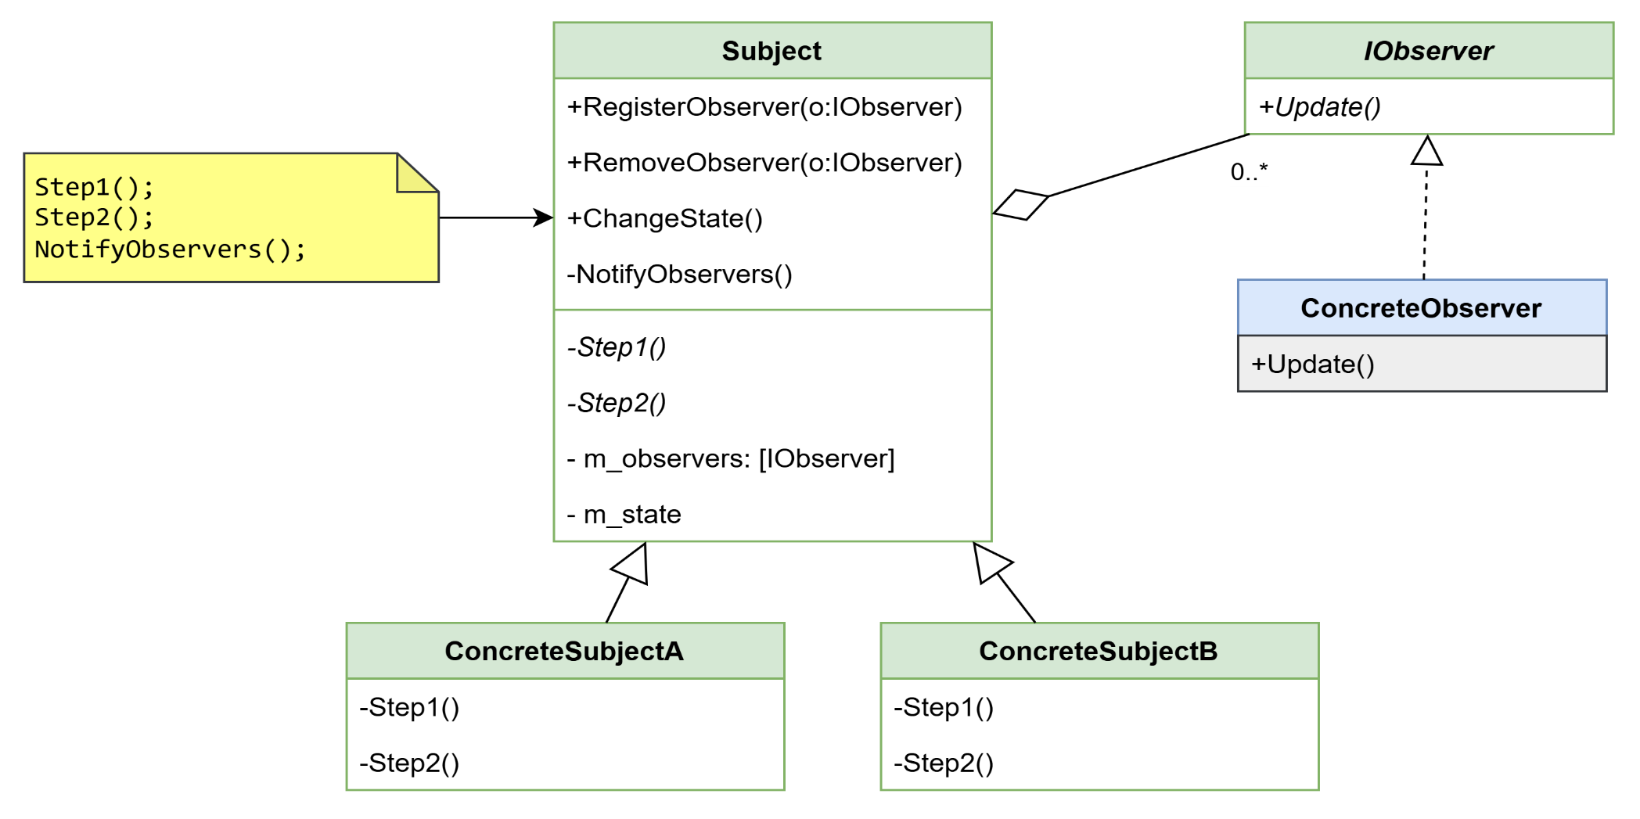
Применение паттерна «Шаблонный метод» для изменения состояния

Slide 44
Обмен информацией с Наблюдателямии
Метод наблюдателя может возвращать значение, отличное от void
Продолжить или нет отправку уведомлений?
Разрешено ли применить изменения?
Все наблюдатели должны ответить «Да»
Наблюдатели могут изменять состояние переданного контекста, а Субъект - использовать это состояние после отправки уведомлений
OnBeforeUpdate(newValue)
OnAfterUpdate()

Slide 45
Наблюдатель в функциональном стиле
Если интерфейс наблюдателя содержит единственный метод, его можно заменить функциональным объектом
Это позволяет сделать код более компактным

Slide 46
Пример – наблюдение за курсом валюты

Slide 47
Интерфейс субъекта
class ICurrencyRate
{
public:
// Интерфейс наблюдателя — функция обратного вызова об изменении курса валюты
using RateObserver = function<void(double rate)>;
using Token = uint64_t;
[[nodiscard]] virtual Token DoOnRateChange(const RateObserver& observer) = 0;
virtual void RemoveRateChangeObserver(Token token) = 0;
[[nodiscard]] virtual double GetRate() const = 0;
protected:
~ICurrencyRate() = default;
};

Slide 48
class Stock : public ICurrencyRate
{
double m_rubToUSD = 59.0;
Token m_nextToken = 0;
map<Token, RateObserver> m_observers;
public:
void SetRate(double rate) {
if (m_rubToUSD != rate) {
m_rubToUSD = rate;
for (auto& [tnk, observer] : m_observers)
observer (m_rubToUSD);
}
}
[[nodiscard]] Token DoOnRateChange(const RateObserver& observer) override {
while (!m_observers.try_emplace(++m_nextToken, observer).second);
return m_nextToken;
}
[[nodiscard]] double GetRate() const override { return m_rubToUSD; }
void RemoveRateChangeObserver(Token token) override {
m_observers.erase(token);
}
};

Slide 49
class AverageCurrencyRateMonitor : boost::noncopyable
{
ICurrencyRate& m_currencyRate;
ICurrencyRate::Token m_rateChangeToken;
double m_accRate = 0.0;
int m_count = 0;
void OnCurrencyRateChange(double newRate) {
m_accRate += newRate;
++m_count;
cout << "Average rate is: " << GetAverageRate() << endl;
}
public:
AverageCurrencyRateMonitor(ICurrencyRate& cr): m_currencyRate(cr) {
m_rateChangeToken = cr.DoOnRateChange([this](double rate) {
OnCurrencyRateChange(rate);
});
}
~AverageCurrencyRateMonitor() {
m_currencyRate.RemoveRateChangeObserver(m_rateChangeToken);
}
[[nodiscard]] double GetAverageRate() const { return (m_count != 0) ? m_accRate / m_count : 0; }
};

Slide 50
int main() {
Stock s;
auto token = s.DoOnRateChange([](double rate) {
cout << "Rate is: " << rate << " RUR/USD" << endl;
});
s.SetRate(70);
s.SetRate(59);
s.SetRate(80);
{
AverageCurrencyRateMonitor avgRateMonitor(s);
s.SetRate(60);
s.SetRate(70);
cout << "------------" << endl;
}
s.SetRate(80);
// Отписались от получения уведомлений
s.RemoveRateChangeObserver(token);
// При следующих изменениях курса уведомления приходить не будут
s.SetRate(90);
s.SetRate(50);
}
Rate is: 70 RUR/USD
Rate is: 59 RUR/USD
Rate is: 80 RUR/USD
Rate is: 60 RUR/USD
Average rate is: 60
Rate is: 70 RUR/USD
Average rate is: 65
------------
Rate is: 80 RUR/USD

Slide 51
Применяем boost::signals2

Slide 52
Интерфейс субъекта
connection
Signal
Slot 1
namespace signals = boost::signals2;
using signals::scoped_connection;
using signals::signal;
class ICurrencyRate
{
public:
using RateSignal = signal<void(double rate)>;
[[nodiscard]] virtual scoped_connection DoOnRateChange(const RateSignal::slot_type& slot) = 0;
[[nodiscard]] virtual double GetRate() const = 0;
virtual ~ICurrencyRate() = default;
};
Slot 2

Slide 53
class Stock : public ICurrencyRate {
public:
void SetRate(double rate) {
if (m_rubToUSD != rate) {
m_rubToUSD = rate;
m_rateChangeSignal(rate);
}
}
double GetRate() const override {
return m_rubToUSD;
}
scoped_connection DoOnRateChange(const RateSignal::slot_type & slot) override {
return m_rateChangeSignal.connect(slot);
}
private:
double m_rubToUSD = 59.0;
RateSignal m_rateChangeSignal;
};

Slide 54
class AverageCurrencyRateMonitor {
public:
AverageCurrencyRateMonitor(ICurrencyRate & cr) {
m_conn = cr.DoOnRateChange(
std::bind_front(&AverageCurrencyRateMonitor::OnCurrencyRateChange, this));
}
double GetAverageRate()const {
return (m_count != 0) ? m_accRate / m_count : 0;
}
private:
void OnCurrencyRateChange(double newRate) {
m_accRate += newRate;
++m_count;
cout << "Average rate is: " << GetAverageRate() << endl;
}
double m_accRate = 0.0;
int m_count = 0;
scoped_connection m_conn;
};

Slide 55
int main() {
Stock s;
auto conn = s.DoOnRateChange([](double rate) {
cout << "Rate is: " << rate << " RUR/USD" << endl;
});
s.SetRate(70);
s.SetRate(59);
s.SetRate(80);
{
AverageCurrencyRateMonitor avgRateMonitor(s);
s.SetRate(60);
s.SetRate(70);
cout << "------------" << endl;
}
s.SetRate(80);
s.SetRate(90);
s.SetRate(50);
}

Slide 56
Вопросы?

